Slide 1
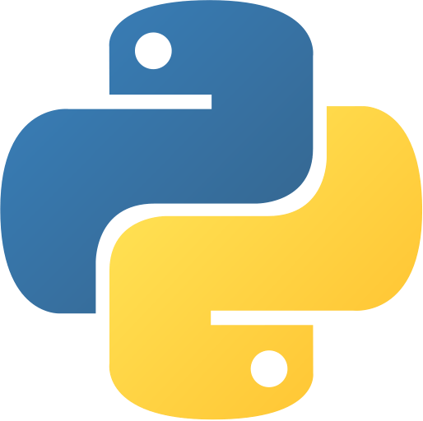
O que é Python?
Porque utilizar Python?
O Python é uma linguagem de programação amplamente usada alguns exemplos são:
Desenvolvimento Web
Desenvolvimento de software
Ciência de dados
Inteligência Artificial
E muitos outros.

Slide 2
O que é Python?
Porque utilizar Python?
Python é uma linguagem de programação de fácil aprendizado, pode ser utilizada em múltiplas plataformas e também é gratuita.
A história do Python
Foi criado em 1989 por Guido Van Rossum, um programador Holandês, como um hobby para se manter ocupado durante o natal.
O nome da linguagem é baseado em um programa de TV britanico exibido pela BBC chamado "Monty Python's Flying Circus", o qual seu criador Guido Van Rossum era um grande fã.

Slide 3
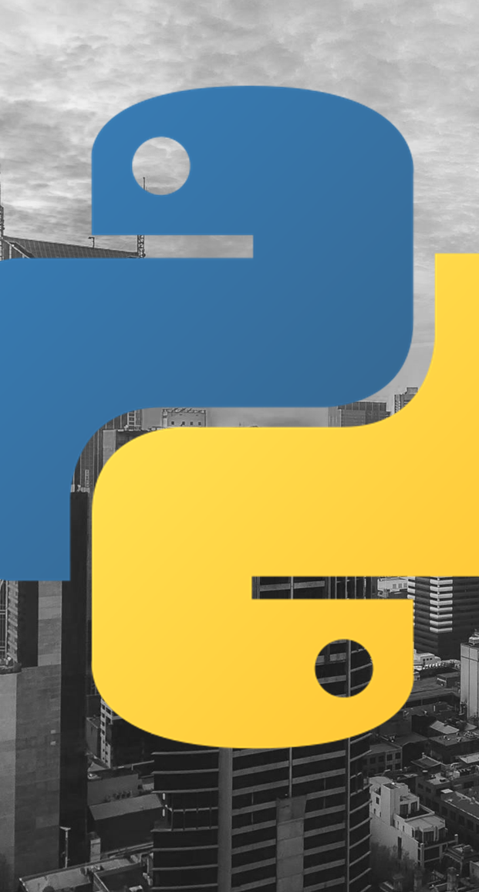
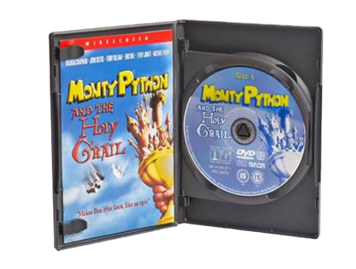
Porque utilizar Python?
Python é uma linguagem de programação de fácil aprendizado, pode ser utilizada em múltiplas plataformas e também é gratuita.
A história do Python
Foi criado em 1989 por Guido Van Rossum, um programador Holandês, como um hobby para se manter ocupado durante o natal.
O nome da linguagem é baseado em um programa de TV britanico exibido pela BBC chamado "Monty Python's Flying Circus", o qual seu criador Guido Van Rossum era um grande fã.

Slide 4
Principais Recursos:
A história do Python
Foi criado em 1989 por Guido Van Rossum, um programador Holandês, como um hobby para se manter ocupado durante o natal.
É uma linguagem interpretada
Facil de usar.
Linguagem com tipos dinâmicos.
O nome da linguagem é baseado em um programa de TV britanico exibido pela BBC chamado "Monty Python's Flying Circus", o qual seu criador Guido Van Rossum era um grande fã.
Uma linguagem de alto nível.
Linguagem orientada a objetos.

Slide 5
Principais Recursos:
É uma linguagem interpretada
Facil de usar.
Linguagem com tipos dinâmicos.
Uma linguagem de alto nível.
Linguagem orientada a objetos.

Slide 6
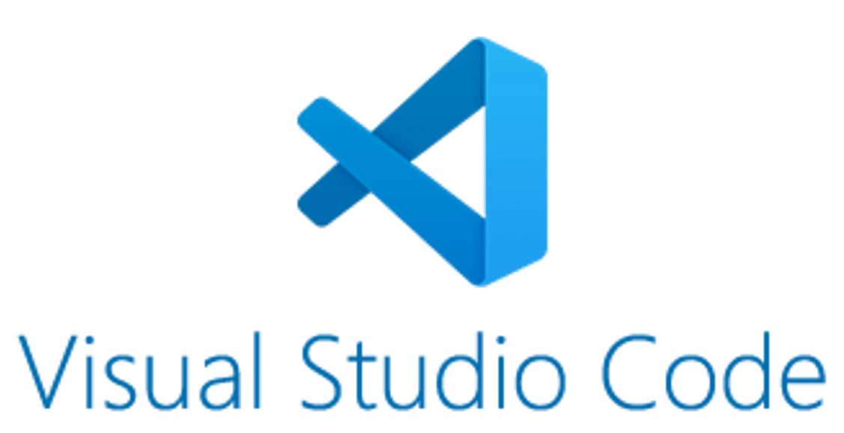
Bibliotecas
É uma linguagem interpretada
Facil de usar.
Uma biblioteca é uma coleção de códigos usados com frequência que os desenvolvedores podem incluir em seus programas Python para evitar escrever o código do zero.
Linguagem com tipos dinâmicos.
Uma linguagem de alto nível.
Linguagem orientada a objetos.
Para escrever nossos códigos podemos utilizar um editor de texto neste caso usaremos o Visual Studio Code
Que é disponibilizado pela Microsoft de forma gratuita. Podendo ser baixado em code.visualstudio.com/

Slide 7
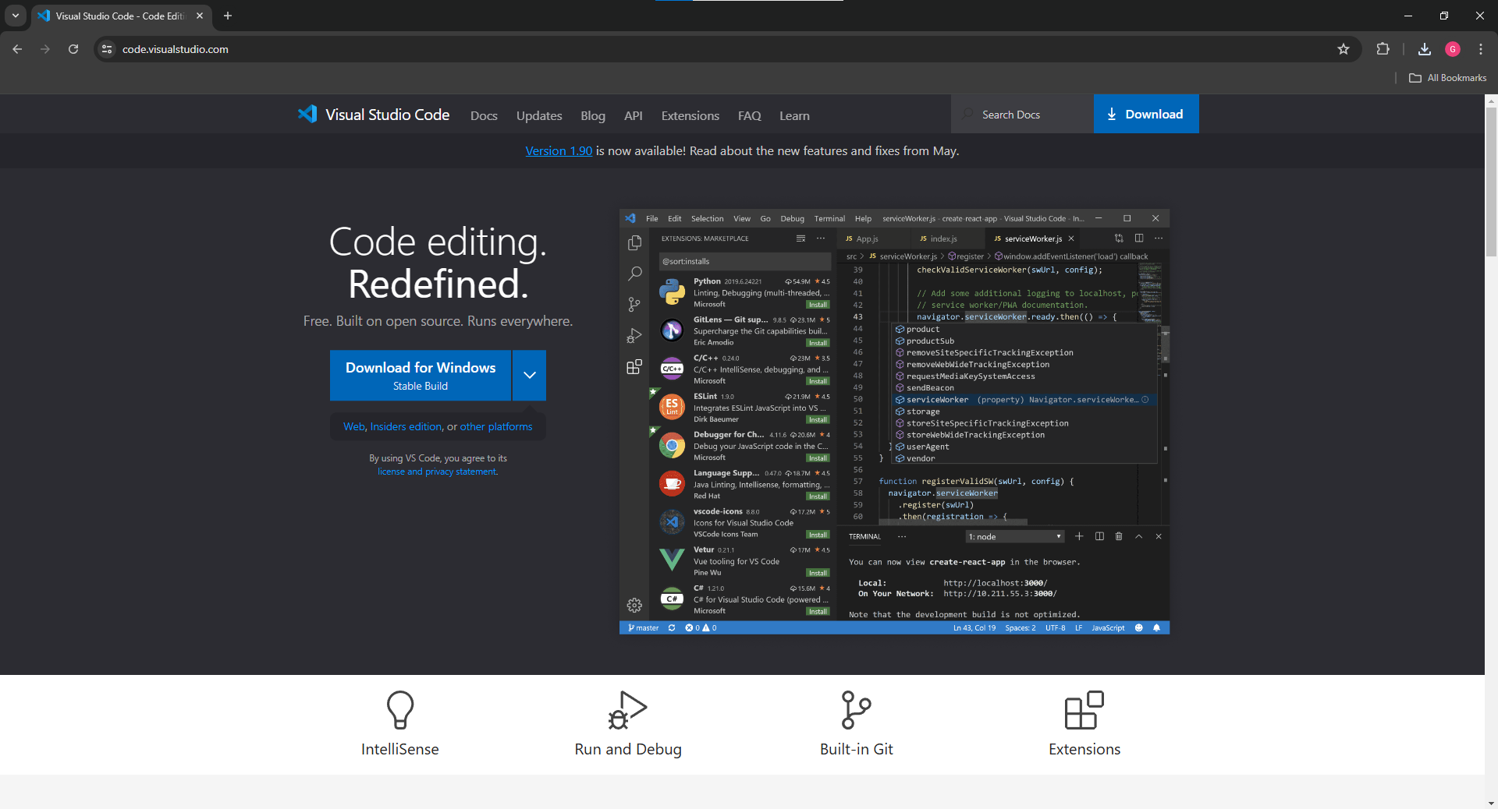
Como escrever Python?
Para escrever nossos códigos podemos utilizar um editor de texto neste caso usaremos o Visual Studio Code
Que é disponibilizado pela Microsoft de forma gratuita. Podendo ser baixado em code.visualstudio.com/

Slide 8
Instalando Python
Agora vamos acessar o site oficial do Python o Python.org/downloads/ para baixar a versão mais atualizada da linguagem.
Como escrever Python?
Para escrever nossos códigos podemos utilizar um editor de texto neste caso usaremos o Visual Studio Code
Que é disponibilizado pela Microsoft de forma gratuita. Podendo ser baixado em code.visualstudio.com/

Slide 9
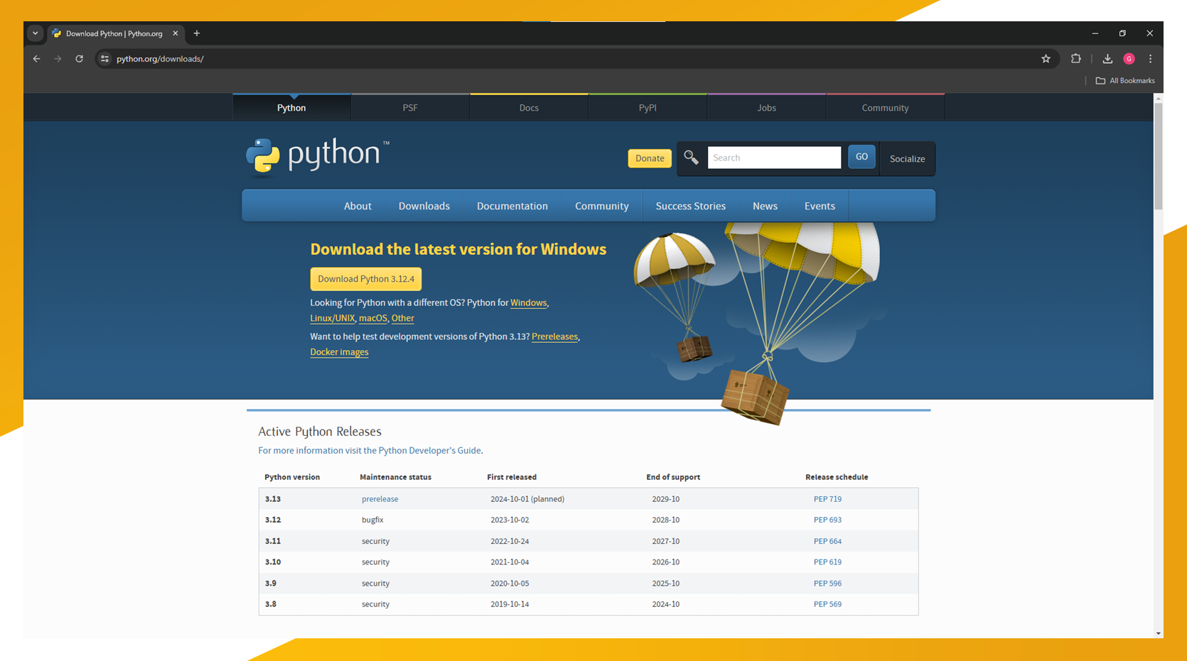
Instalando Python
Agora vamos acessar o site oficial do Python o Python.org/downloads/ para baixar a versão mais atualizada da linguagem.

Slide 10
Instalando Python
Agora vamos acessar o site oficial do Python o Python.org/downloads/ para baixar a versão mais atualizada da linguagem.
Agora vamos colocar a mão na
massar e escrever nossa primeira
linha de código!

Slide 11
Instalando Python
Agora vamos colocar a mão na
Agora vamos acessar o site oficial do Python o Python.org/downloads/ para baixar a versão mais atualizada da linguagem.
massar e escrever nossa primeira
linha de código!

